Slide 1

SSR PRO
BTS SIO Première année 2022-2023

Slide 2






Participant
GERMAIN Julien
KRIMANES Younes
HAMAOUNDE Ibrahima
SEA Roan
MAILLOT Philippe
SHAH Farman Ali
VAYSSETTES Xavier
HERMANN Habib

Slide 3
SSRpro
01
Secteur d'activité
02
Site Web
Notre équipe
TABLE DE PRESENTATION
04
03
Imprévu et solution
05
Historique
06
Présentation de notre entreprise et logo
Présentation de nos équipements, marchandise
Présentation du site et de ses fonctionnalités
Les membres de l'entreprise
Dévellopement de son site e-commerce
Toutes les phases parcouru pour notre projet.

Slide 4
01
Solution système et reseau
SSRpro : Notre devoir vôtre satisfaction

Slide 5
SSRpro
Qui sommes nous :
Une entreprise d’infogérance qui a pour but d’aider les entreprises qui n’ont pas les connaissances ou le temps de gérer l’exploitation, l’optimisation de son système informatique. Notre entreprise est sous le statut juridique SARL

Slide 6
Arrivée sur le marché
Juillet 2021
Création de la boite et achât du domaine
Septembre 2021
Déclaration d'activité au Centre de Formalités des Entreprises (CFE) et Immatriculation des salariés à la caisse de (MSA)
Octobre 2021
Octobre 2021
Campagne de communication pour trouver des clients potentiels
Début d'activité et intallation de nos serveurs.

Slide 7



Notres identité visuelle a pour principal objectif de traduire le dynamique qui anime le réseau SSR. Plus qu’une simple évolution graphique, ce nouveau langage visuel s’inscrit dans un dessein plus vaste, qui est celui d’installer la marque SSR comme un acteur incontournable du secteur l’infogérance français.

Slide 8
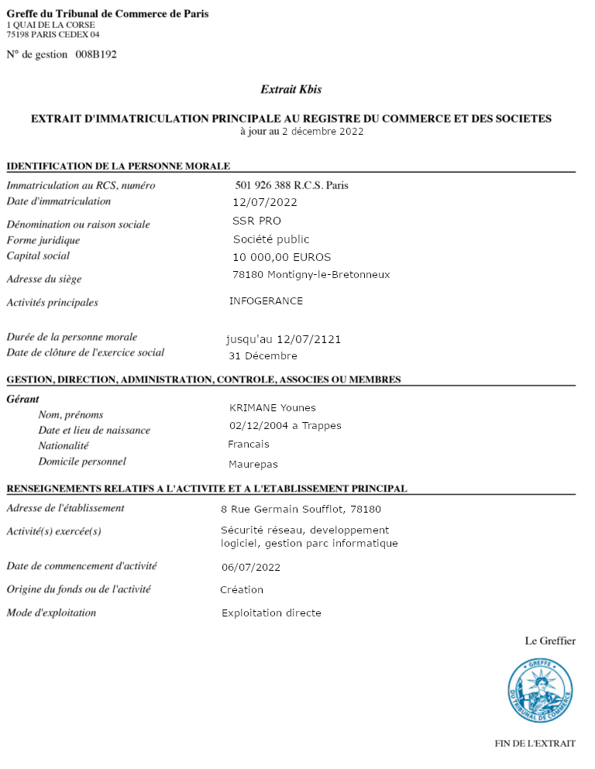

Slide 9
02
Secteur D'activité
Notre devoir votre satisfaction

Slide 10

SSRpro
Nos Services :
Notre entreprise étant spécialisée dans le secteur d'activité de l'inforgérance, vous proposons une large gammes de services et de produits informatique
Supervision et amélioration de parc informatique.
Sécurisation de réseau.
Développement logiciel et application sur-mesure.
Installation de serveurs cloud (PaaS)

Slide 11

Concurence
Entreprise d'infogérance

Slide 12
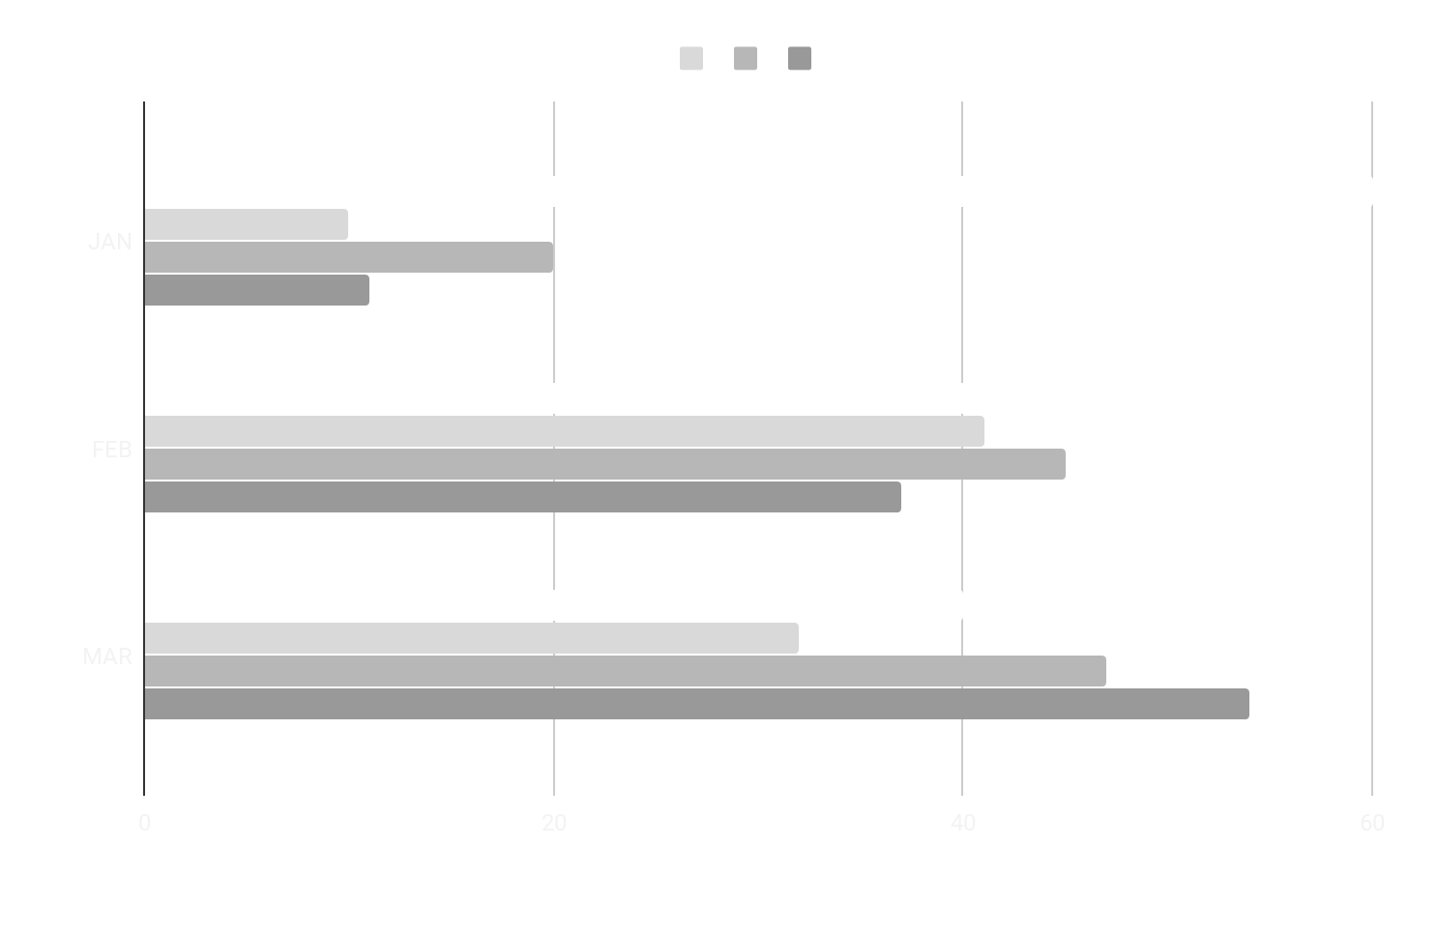
Revenus monaitaires
Supervision
Logiciels mobiles
Réseau
Data center
Revenu brut
Voici un graphique représentant nos revenues brut de cette année.
Je reprécise que ce sont les revenus brut déclaré à l'état,
C'est donc ce que la boite à déclaré durant les 3 premiers mois

Slide 13
Chiffres
314 198,00€
38 400€
38 000 €
Data Center et supervision
Logiciel Mobile
Réseau

Slide 14
Statistiques
88
3
8
Nouveaux clients cette semaine
Projects en cours
Nouveaux employés cette semaine

Slide 15
Nouveaux secteurs
Navigateur Web
Anti-virus
Cybersécurité
Un projet fastidueux bien loin d'etre une alpha mais avoir son propre logiciel d'anti virus serait une grand fiérter pour nous.
Nous sommes encore dans le dévellopement de notre propre moteur de recherche. Ce n'est qu'un projet pour leurs mais nous aspirons à le terminer
Nous sommes entrain de mettre un place un programme de maintenance et de sécurisation de vos reseau même externe à notre entreprise.

Slide 16



Valeurs de notre entreprise.
Le respect des engagements
- Réactivité
- Innovation.

Slide 17
03
Gestion / Administration
Présentation de notre équipe

Slide 18




Équipe technique
GERMAIN Julien
SHAH Farman
MAILLOT PHILIPPE
HAMAOUNDE Ibrahima
Développer format HTML/CSS du site Web, ainsi que Hôte du CDC.
Développer format HTML/CSS du site Web.
Egalement Technicien de la boite.
Cadre relation client: S'assure des relations de collaboration avec les partenaires et les fournisseurs. Ainsi que tout l'aspect relationnel.
Gérant de l'aspect communication managérial et marketing de la boîte. Se trouve également être le directeur général.

Slide 19


Equipe Administratif
VAYSSETTES Xavier
KRIMANE Younes
SEA Roan
HERMANN Habib
Assistant de direction, et technicien de la boite.
Assigner à la comptabilité et
des Ressources
Humaines. ( RH)
Acceuil et Secretaria
Responsable Qualité et Gestion des risques

Slide 20
Rôles
Dev
Cadre relation
Directeur
Assistant de direction
Qualité
RH
Responsable de la programmation, c'est-à-dire de la production de lignes de code, il rédige et suit un cahier des charges précisant les spécificités techniques à suivre pour créer le programme.
Il doit veiller à ce que l'expérience du client, de la découverte des produits jusqu'à la réception de celui-ci après achat, soit optimale.
Le Directeur s'occupe de réunir et de manager les moyens techniques, financiers et humains de sa firme, afin d'atteindre les buts fixés.
La fonction Ressources humaines a pour mission de faire en sorte que l'organisation dispose du personnel nécessaire à son fonctionnement et que ce personnel fasse de son mieux pour améliorer la performance de l'organisation, tout en s'épanouissant.
Le métier d'assistant de direction consiste à aider le directeur de service ou le directeur général d'une entreprise en le déchargeant des tâches administratives.
Le responsable Qualité a pour mission de mettre en place et d'animer la politique Qualité de l'entreprise.

Slide 21
Direction
IBRAHIMA HAMAOUNDE
Personne pout le moment
Directeur Général de la société depuis sa création. Appeler tonton en dehors de la société, il continue de veuiller sur sa société jusqu'à toucher le milliard.
Une fraude tu trouveras

Slide 22
Fiche de poste.
SSR PRO recherche ...
SSR Pro Informatique, entreprise située à Montigny Le Bretonneux spécialisée dans l’infogérance recrute ! Nous recherchons à intégrer dans notre équipe : TECHNICIEN SUPPORT INFORMATIQUE H/F. Description de l'offre : - Prendre en charge les sollicitations des utilisateurs par téléphone, par mail, par chat, etc.. - Adapter la communication à chaque utilisateur grâce à un sens du relationnel développé. - Gérer la priorité des interventions en fonction de leur degré d'urgence. - Suivre chaque incident jusqu'à sa résolution. - Trouver une/des solutions en cas d'incident non résolu. - Enrichir la base de connaissances afin de partager votre expertise avec votre équipe
Salaire : 1700 Euros bruts. Lieu de mission : Montigny-le-Bretonneux Contrat : CDI
- Profil souhaité. Rigueur, ponctualité, mobilité, flexibilité, autonomie, bon savoir-être

Slide 23
04
Site Web
Et ses fonctionnalités

Slide 24
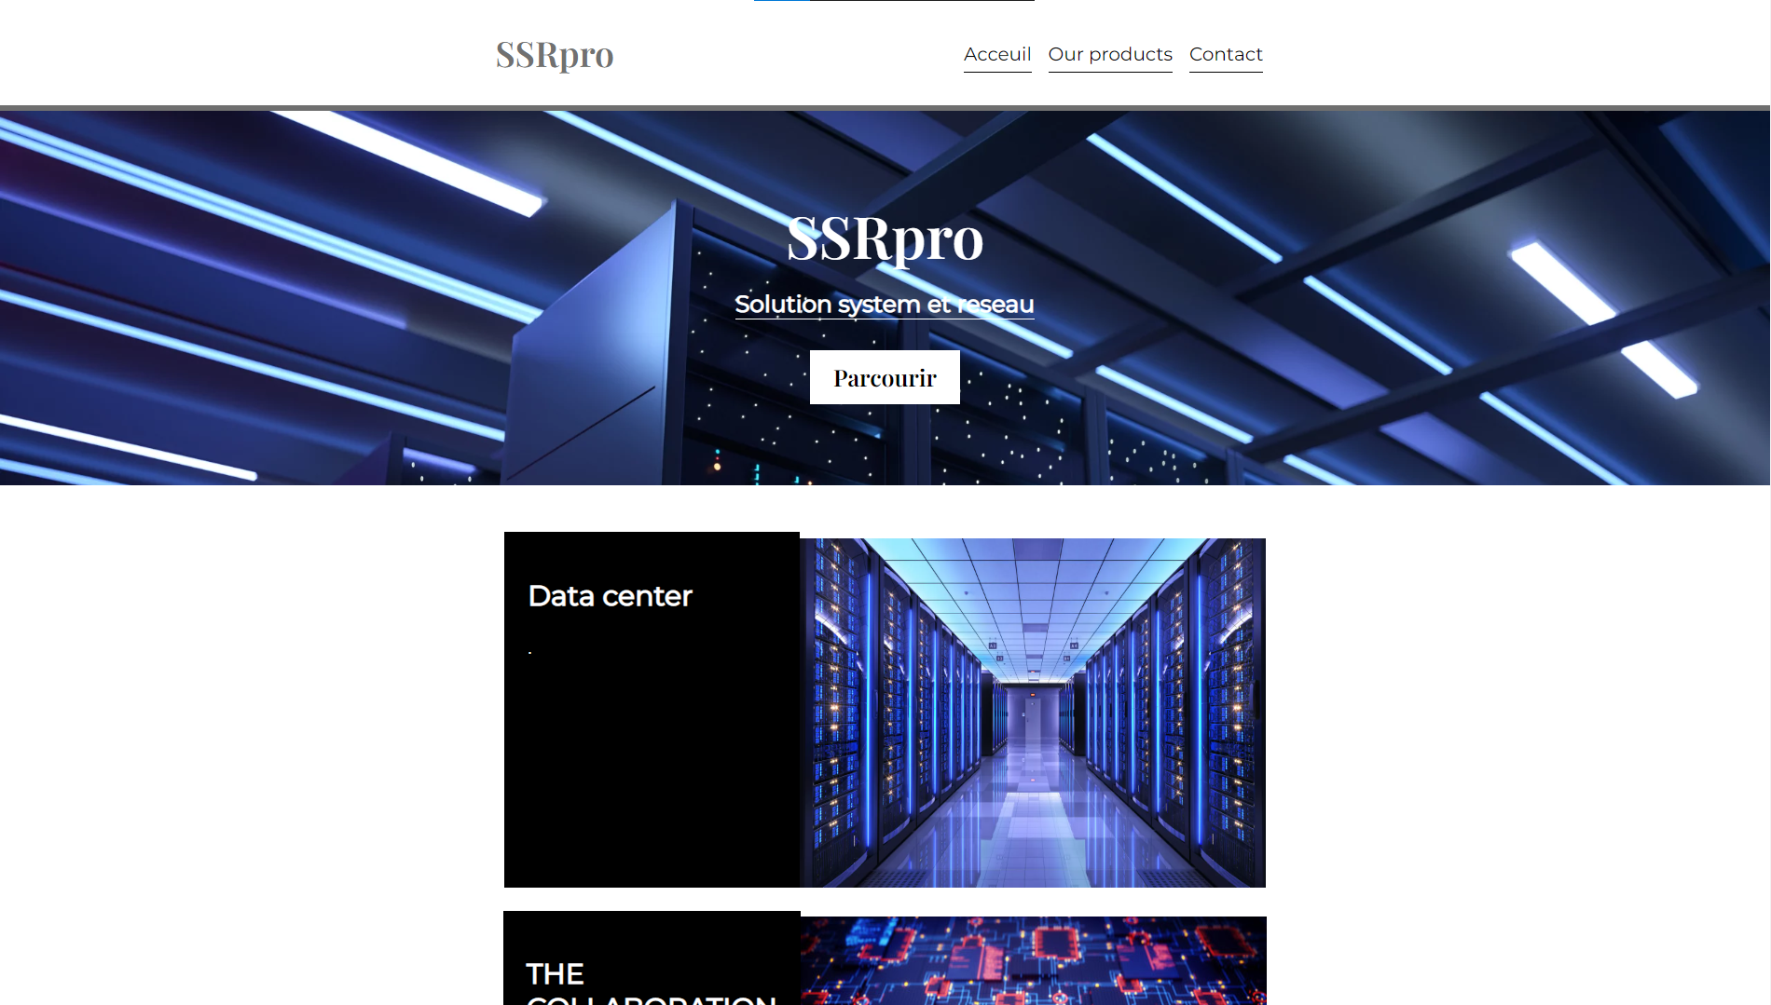
Présentation global

Slide 25
Fonctionnalité

Slide 26
05
Imprévu et solution
Les érreurs dans le code

Slide 27
Evenement
XXX
DEC 20
DEC 26
NOV 24
DEC 21
JAN 15
Début du projet
XXX
DATE OU LE PROJET DOIT ETRE FINI !!!!!!!!!!!!

Slide 28
Fonctionnalité

Slide 29
06
Recap
Les phases du projet

Slide 30
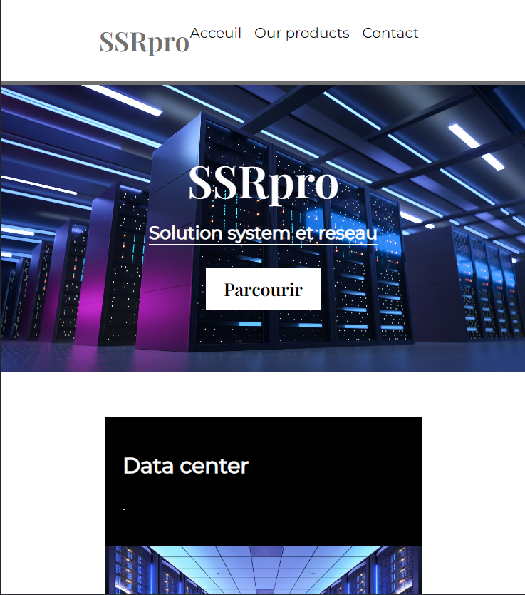

Site web
Le rendu de notre site sur les 3 platforme

Slide 59
Merci
SI vous avez des questions n'hésitez pas.
SSRpro@hotmail.fr
+33 6.76.78.98.87
HTTP://

